Slide 1
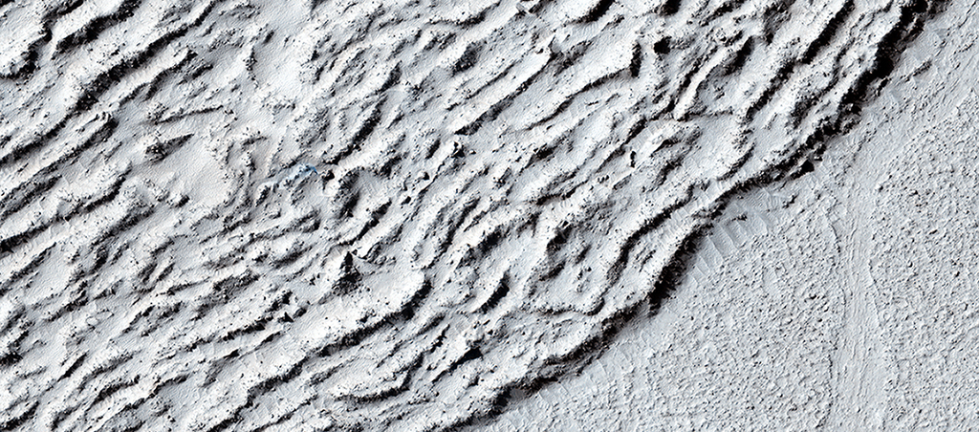

Lava gegen einen Einschlagkrater in Elysium Planitia
Dieses Bild zeigt Lava, die sich gegen die stromaufwärts gerichtete Seite eines Einschlagkraters auffaltet. An Orten, wo wir kleinere Bergrücken in der Lava sehen, haben diese steile Stirnseiten, die weniger Staub festhalten und felsig aussehen.
uahirise.org/de/ESP_018537_1860

